Slide 1
ỦY BAN NHÂN DÂN QUẬN PHÚ NHUẬN
TRƯỜNG TIỂU HỌC NGUYỄN ĐÌNH CHÍNH
ĐẠO ĐỨC
EM YÊU QUÊ HƯƠNG (Tiết 2)

Slide 2
1) Hoạt động 1: (Bài tập 2) : Bày tỏ thái độ :
Em tán thành với những ý kiến nào dưới đây?
a/Tham gia xây dựng quê hương là biểu hiện của tình yêu quê hương.
b/Chỉ cần tham gia xây dựng quê hương ở nơi mình đang sống.
c/Chỉ người giàu mới cần có trách nhiệm đóng góp xây dựng quê hương.
d/Cần phải giữ gìn và phát huy nghề truyền thống của quê hương.
T¸n thµnh
Kh«ng t¸n thµnh

Slide 3
Bày tỏ thái độ:
a/Tham gia xây dựng quê hương là biểu hiện của tình yêu quê hương.
b/Chỉ cần tham gia xây dựng quê hương ở nơi mình đang sống.
c/Chỉ người giàu mới cần có trách nhiệm đóng góp xây dựng quê hương.
d/Cần phải giữ gìn và phát huy nghề truyền thống của quê hương.
Tán thành: Không tán thành:

Slide 4
Hoạt động 2: Xử lí tình huống
Em hãy xử lí các tình huống sau:
Tình huống thứ nhất
a/Thôn (khối) của Tuấn đang lập tủ sách dùng chung. Tuấn băn khoăn không biết cần làm gì để góp phần xây dựng tủ sách…
Các em có thể gợi ý giúp Tuấn nên làm những việc gì?
Tình huống thứ hai
b/Đội thiếu niên quyết định tổng vệ sinh đường làng (đường khối ) vào sáng thứ bảy. Sáng hôm ấy, đang chuẩn bị đi thì Hằng chợt nhớ đến một chương trình trên ti vi mà bạn đã đợi cả tuần…
Theo các em, bạn Hằng cần làm gì khi đó? Vì sao?

Slide 5
Hoạt động 2: Xử lí tình huống
Gợi ý:
Tình huống thứ nhất
a/ Bạn Tuấn có thể góp sách báo của mình; vận động các bạn cùng tham gia đóng góp; nhắc nhở các bạn cùng tham gia giư gìn sách vở,…
Tình huống thứ hai
b/ Bạn Hằng cần tham gia làm vệ sinh với các bạn trong đội, vì đó là một việc làm góp phần làm sạch, đẹp làng xóm.

Slide 6
Những tranh vẽ
và hình ảnh về quê hương

Slide 7
Tranh vẽ sông Hương
Sông Ngàn Phố

Slide 8
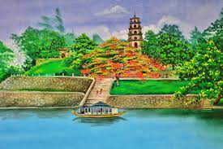
Tranh vẽ chùa Thiên Mụ
Sông Ngàn Phố

Slide 9
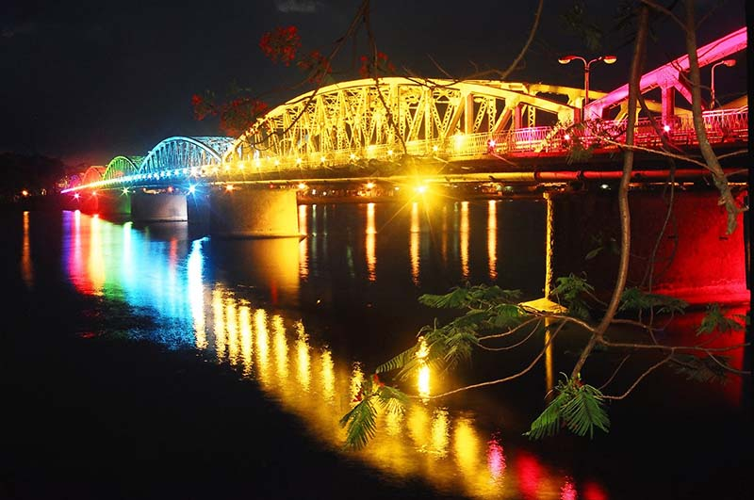
Sông Hương về đêm

Slide 10
Ca Huế trên sông Hương

Slide 11
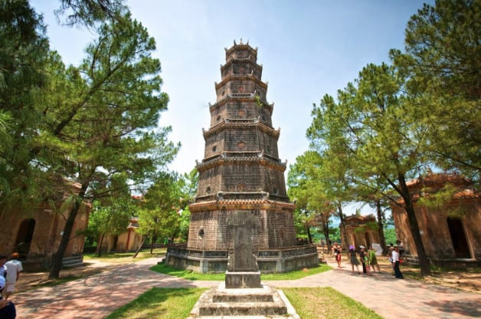
Chùa Thiên Mụ

Slide 12
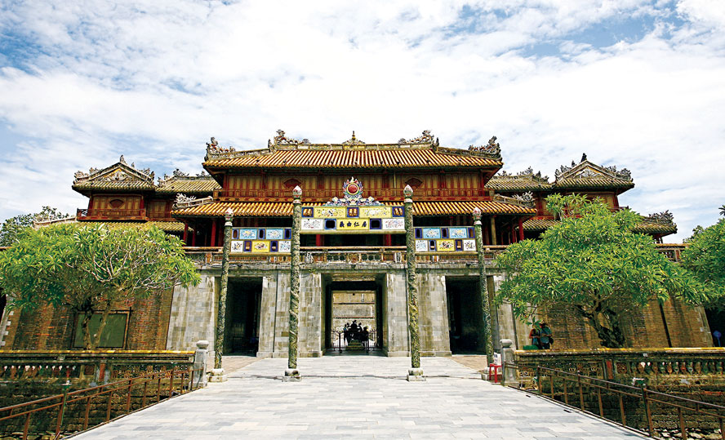
Đại Nội

Slide 13
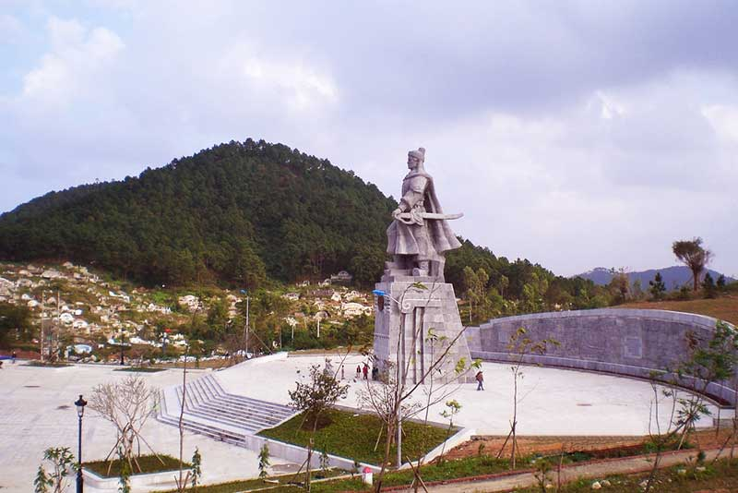
Núi Ngự Bình

Slide 14
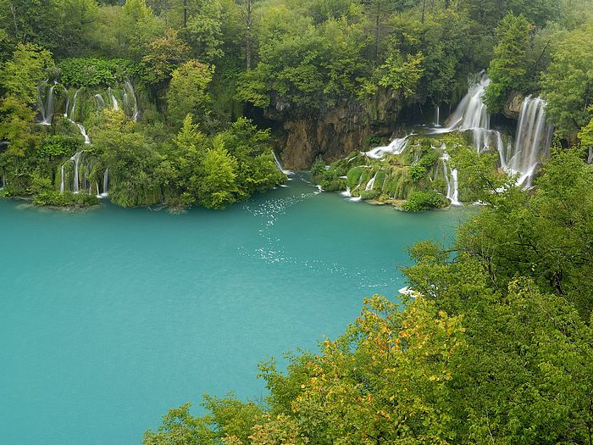
Thöù năm ngaøy 20 thaùng 1 naêm 2011
Ñaïo ñöùc
Em yeâu queâ höông ( tieát 2)

Slide 15
DÆn dß:
Thể hiện tình yêu quê hương bằng những việc làm cụ thể.
Tìm hiểu về Ủy ban Nhân dân phường ở địa phương em: Trụ sở Ủy ban ở đâu? Ai làm chủ tịch phường?

